Slide 1
ASSALAMMUALAIKUM
PERKENALKAN NAMA SAYA ADALAH M.INDRA D.J
DARI KELAS 5.SYAM

Slide 2
Cara membuat Pot dari Botol AQUA dan CD

Slide 3
Alasan
Untuk mengurangi sampah yang melimpah di sekitar kita

Slide 4
Tujuan
Menambah keindahan ruangan dan memanfaatkan barang bekas

Slide 5
Langkah Kerja

Slide 6
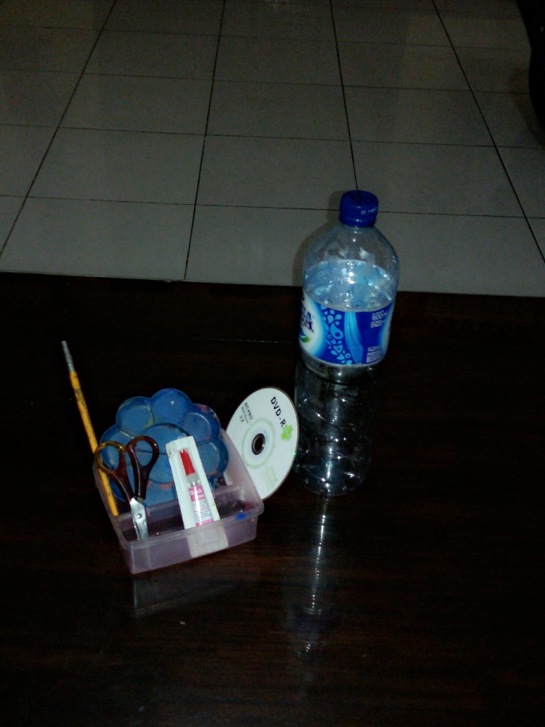
Persiapkan barang yang di butuhkan yaitu : Botol AQUA bekas, CD bekas ,gunting,lem,dan cat

Slide 7
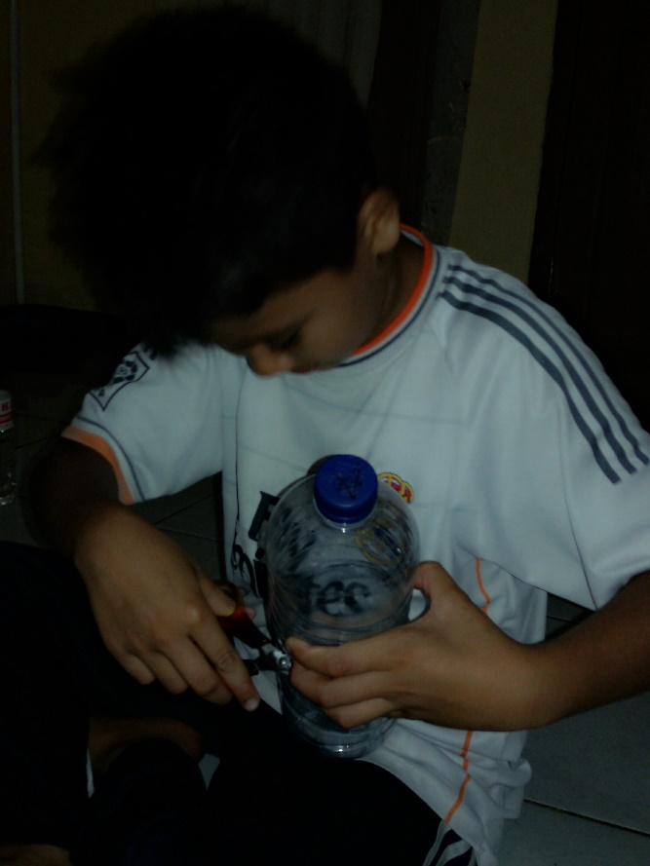
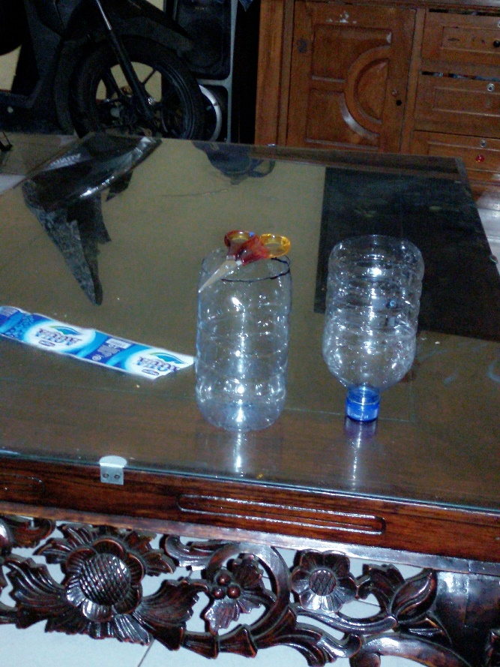
Gunting botol AQUA menjadi dua bagian ambil potongan bagian atas

Slide 8
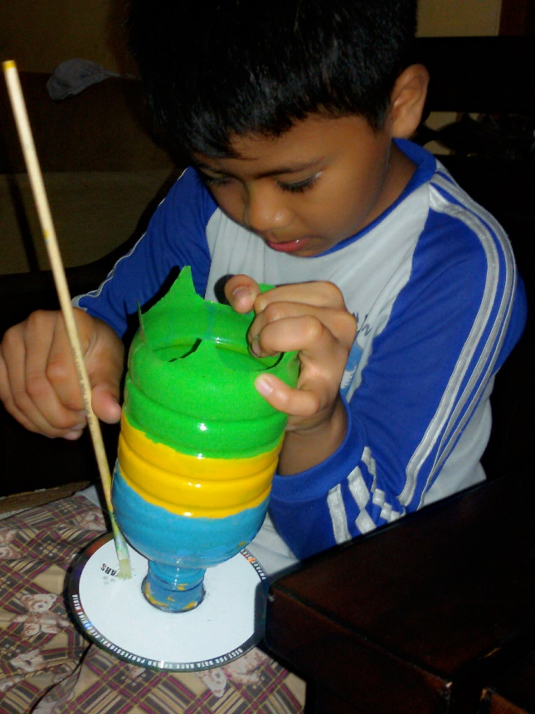
Tempel bagian mulut AQUA di CD dengan lem, kemudian cat

Slide 9
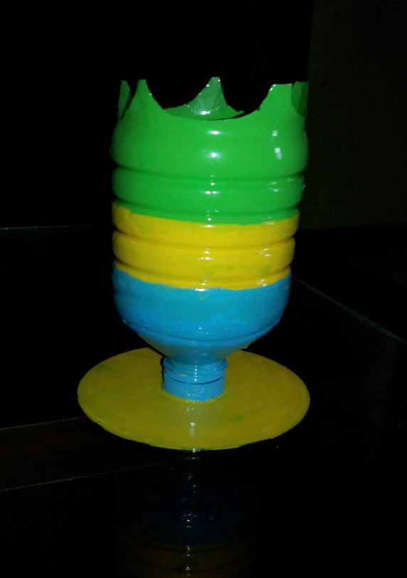
Pot bunga siap di gunakan

Slide 10
Kesimpulan
Barang bekas sebenarnya masih bisa digunakan

Slide 11
Terimakasih atas perhatiannya
Wassalamualaikum Warahmatulloh Wabarokatuh

